Slide 1
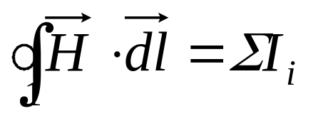
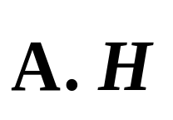
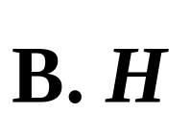
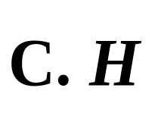
一、选择题
1．安培环路定理 中，说明( )
的环流仅由环路L所包围的传导电流决定
仅由环路L所包围的传导电流决定
应由环路内与环路外的全部传导电流决定
2．下列说法正确的是 ( )
A．一个电流元能够在它的周围任一点激起磁场
B．圆电流在其环绕的平面内，产生磁场是均匀场
C．方程式B＝μ₀nI对横截面为正方形或其他形状
的无限长螺线管内的磁场都成立

Slide 2
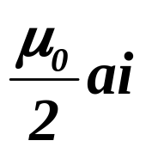
3．半径为a的长直导线，通有恒定电流i₀，设有一
半径为2a圆与导线同心圆的平面与导体正交，问
通过此圆的磁通量Ф_{m}是多少？
A．0 B．无法确定 C．
4．有两束阴极射线向同一方向发射，关于它们的
相互作用有下面几种说法,试指出哪一种说法正确
A.二射线有三种相互作用力,安培力、库仑力和洛
仑兹力
B.只有库仑力和洛仑兹力
C.只有三种中某一种

Slide 3
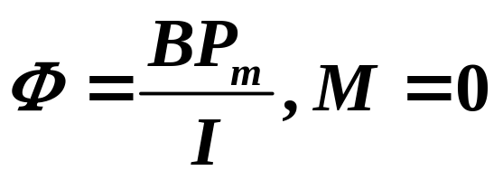
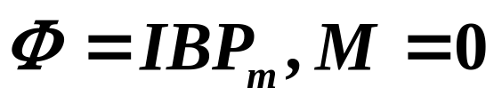
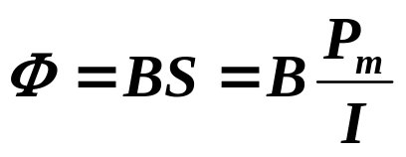
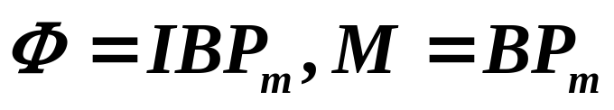
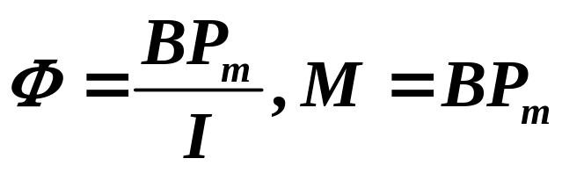
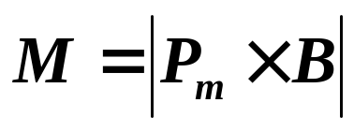
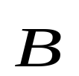


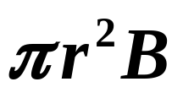
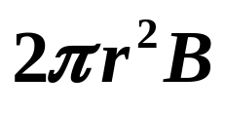

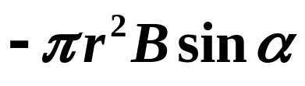
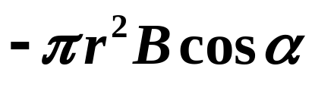


5．载流为I、磁矩为P_{m}的线圈，置于磁感应强度
为B的均匀磁场中。若P_{m}与B方向相同，则通过线
圈的磁通量Ф与线圈所受的磁力矩M的大小为
A．
B．
C．
D．
6．在磁感应强度为 的均匀磁场中作一半径为r的半球面S，S边线所在平面的法线方向单位矢量
与 的夹角为 ,则通过半球面S的磁通量为
A.
B.
C．
D．

Slide 4


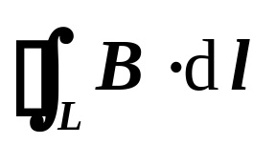


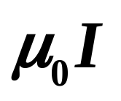
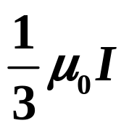
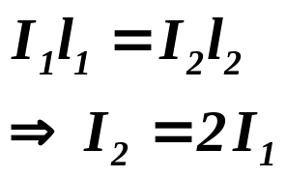

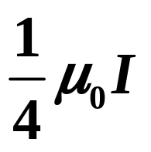

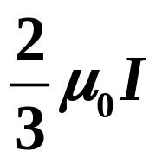

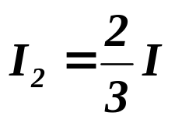



7．如图所示，两根直导线ab和cd沿半径方向被接
到一个截面处处相等的铁环上，稳恒电流I从a端
流入而从d端流出， 则磁感应强度
沿图中闭合路径L的积分 等于
A．
B．
C.
D．
8．两个共面同心的圆形电流I₁和I₂，其半径分别为R₁和R₂，当电流在圆心处产生总的磁感强度
为零时，则二者电流强度之比I₁：I₂为 ( )
A. R₁：R₂ ; B. R₂：R₁；C. R²₁：R²₂ ; D. R²₂：R²₁

Slide 5

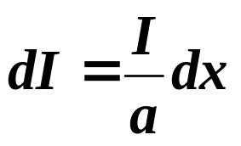
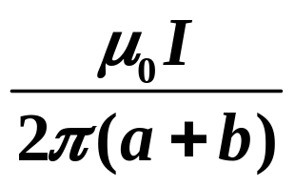
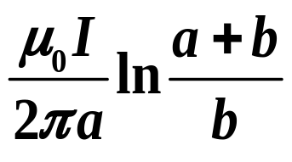

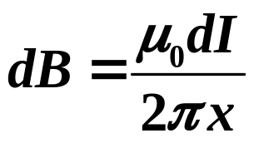

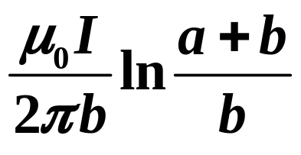
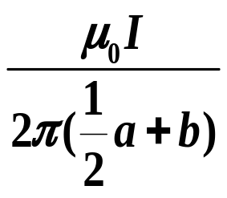


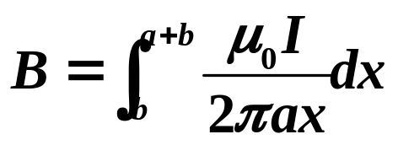
9. 有一无限长通有电流,宽度为a,厚度不计的扁平铜片,电流 I 在铜片上均匀分布,在铜片外与铜片共面,离铜片右边缘b处的P点的磁感应强度 的大小为
(A)
(B)
(C)
(D)

Slide 6
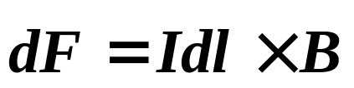
10.如图所示，有一半径为R的圆线圈通有电流I₁,在圆线圈的轴线上有一长直导线通有电流I₂，则圆形电流受到的作用力
A. 沿半径方向向外；
B. 沿半径方向向里；
C. 沿I₁的方向；
D. 沿I₂的方向;
E. 无作用力。
I₂
I₁

Slide 7
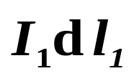
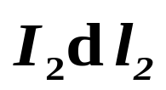
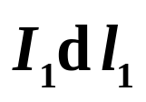
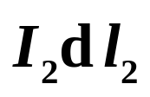
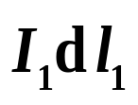
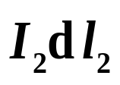


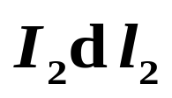
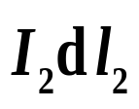
11. 真空中电流元 与电流元 之间的相互作用是
这样进行的：
A
与
直接进行作用，且服从牛顿第三定律;
产生的磁场之间相互作用,
B
由
产生的磁场与
且服从牛顿第三定律;
C
由
产生的磁场与
产生的磁场之间相互作用,
但不服从牛顿第三定律
D
由
产生的磁场与
进行作用，
或由
产生
的磁场与
进行作用，
不服从牛顿第三定律

Slide 8
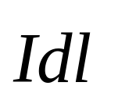
12.电流元 是圆电流线圈自身的一部分，则
A．电流元受磁力为0
B．电流元受磁力不为0，方向沿半径向外
C．电流元受磁力不为0，方向指向圆心
D．电流元受磁力不为0，方向垂直圆电流平面

Slide 9


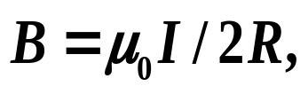
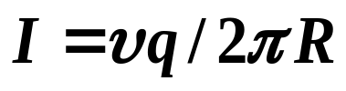
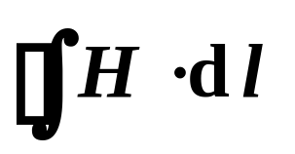




二、填空题
1 .一质点带有电荷q，以速度υ在半径为R的圆周上作匀速圆周运动，该带电质点在轨道中心所产生的磁感应强度B = ；该带电质点轨道运动的磁矩P_{m}= 。
2. 两根长直导线通有电流 I ，图示有三种环路；
在每种情况下， 等于：
(对于环路a)；
(对于环路b)；
(对于环路c)。

Slide 10






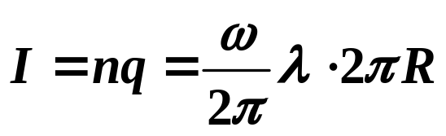
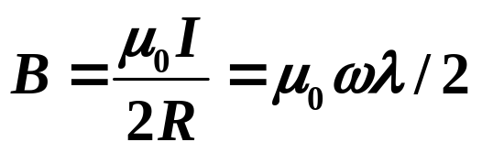
3. 如图所示,在真空中有一半径为a
的3/4圆弧形的导线,其中通以稳恒
电流 I ,则O点的磁感应强度大小
为 。
4．有一磁矩为P_{m}的载流线圈，置于磁感应强度为B的均匀磁场中，P_{m}与B的夹角为φ，则
（1）当φ＝ 时,线圈处于稳定平衡状态；
（2）当φ＝ 时，线圈所受的力矩最大。
5．半径为R的细圆环均匀带电，电荷线密度为λ。
若圆环以角速度ω绕通过环心且垂直于环面的转
轴作匀速转动，则环心处的磁感应强度 的大小
为 。

Slide 11


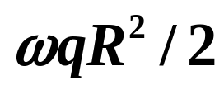


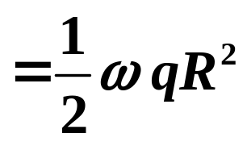
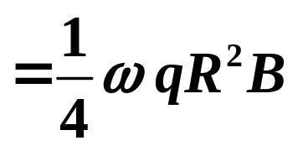

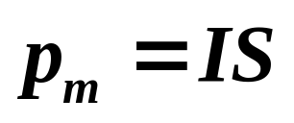
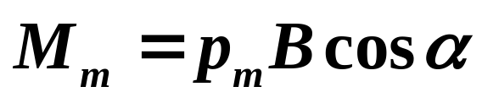



6．一均匀带电圆环，带电量为＋q，其半径为R,置于均匀磁场 中， 的方向与圆环所在平面成60º角。现使圆环绕通过圆心垂直环面的轴转动,角速度为ω，则圆环磁矩为 ,其所受到的磁力矩为 。
7．用均匀细金属丝构成一半径为R的圆环C,电流I由导线1流入圆环A点，而后由圆环B流出，进入导线2，设导线1和导线2与圆环共面，则环心O处的磁感应强度大小 ,方向 。
R
C
A
1
O
2
B

Slide 12





三、计算题
1.如图所示，一半径为R的均匀带电无限长直圆
筒，电荷面密度为σ ，该筒以角速度ω绕其轴线
匀速旋转，试求圆筒内部的磁感应强度。
R
等效于长直螺线管。
L

Slide 13








2．一根很长的铜导线载有电流10A，设电流均匀分布.在导线内部作一平面S ，如图所示．试计算通过S平面的磁通量(沿导线长度方向取长为1m的一段作计算)．铜的磁导率μ=μ₀.
R
L
r

Slide 14





如图所示，AB、CD为长直导线，BC弧为圆心在O点的一段圆弧形导线，其半径为R。若通以电流I，求O点的磁感应强度。

Slide 15










4.一半径为R的薄圆盘，其中半径为r的阴影部分均
匀带正电，面电荷密度为+σ，其余部分均匀带负
电，面电荷密度为-σ（见图）。设此盘以角速度
为ω绕其轴线匀速转动时，圆盘中心o处的磁感应
强度为零，问R和r有什么关系？
ω
O
r
R

Slide 16










5 、 一圆线圈的半径为R，载有电流I，置于均匀外磁场 B 中，线圈的法线方向与B的方向相同，在不考虑载流线圈本身所激发的磁场的情况下，求线圈导线上的张力。
解：因为是均匀外磁场，
××××××
××××××
××××××
××××××
线圈平衡时a、b端受另外半圆的拉力满足：

Slide 17









6．如图所示，一半径为R的薄圆盘，表面上的电荷面密度为σ，放入均匀磁场 中， 的方向与盘面平行。若圆盘以角速度ω 绕通过盘心、垂直盘面的轴转动。求作用在圆盘上的磁力矩。
解:
任取一半径为r，宽为dr的细圆环,
带电：
产生电流：
圆电流的磁矩：
细环受的力矩：
圆盘受的磁力矩：
力矩方向为沿轴向上

Slide 18







7．载有电流为I₁的长直导线旁，有一载有电流I₂
的等腰直角形导线回路ABC，如图2.7.7所示，AB边与直导线平行，相距为b，BC边与直导线垂直，长度为a，试求三角形载流回路
所受导线I₁磁场的作用。
解 ：

Slide 19

8.带电刚性细杆AB，电荷线密度为λ，绕垂直于
直线的轴O以角速度ω匀速转动（O点在细杆AB延长线上），求：
（1）O点的磁感应强度 ；
（2）磁矩 ；
（3）若a>>b，求 及 。
O
a
b
A
B
ω

